Slide 1

스포츠 데이터 분석 실시간 승률 예측
팀리더: 20학번 김승준
팀원: 20학번 주민찬

Slide 2
목차
01 | 서론
02 | 연구방법
03 | 연구 결과
04 | 논의
05 | 결론

Slide 3
주제 선정 동기(실시간 승률 분석) - 1
평소 스포츠에 관심이 많았음
어떤 스포츠 경기에 대해 데이터 분석을 하여 수치적으로 나타낸 값들이 궁금하였음
경기 중계 시에 실시간으로 바뀌는 상황에 대한 상대적 승률이 궁금하였음
내가 좋아하는 팀에 대한 기여(팀 스포츠 데이터에 대한 분석을 통해 장단점 및 상대 전적 데이터 확보)
어떤 스포츠에서도 이기고 있는 경기임에도 내가 좋아하는 팀을 응원하는 마음에 혹시나 역전당하지 않을까 하는 불안한 경험이 있을 것이다
이러한 것에 도움을 줄 수 있는 프로젝트가 되면 좋겠다
실시간 승패예측 프로그램을 활용해 경기 내적으로 운동선수에게 전략 및 전술의 수정 혹은 피드백을 통해 경기력 향상을 기대

Slide 4
데이터 수집 및 처리 과정 – 2.1
데이터 출처 : KBL 공식 웹사이트 문자중계
데이터 범위 2021~2025시즌 정규시즌 데이터 4시즌의 총 1080경기 데이터
- 쿼터별 누적 데이터 수집
수집방법 : Python 기반 웹 크롤링
시즌 | 경기 | 팀
21-22 | 270 | 10
22-23 | 270 | 10
23-24 | 270 | 10
24-25 | 270 | 10
합계 | 1080 | 10

Slide 5
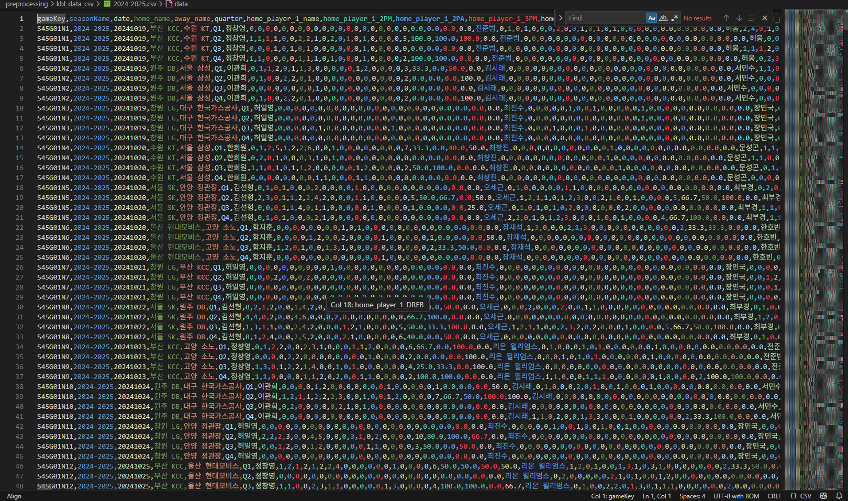
데이터 수집 및 처리 과정 2.2
크롤링한 csv형태의 원본 데이터
핵심 과제: 쿼터별 누적 데이터를 분석 가능한 경기 단위(Q4) 및 실시간 데이터로 분리 및 정제
이를 분석가능한 데이터로 가공하는 것이 첫번째 과제였음.
팀 이름(코드) 정리하는 것 두번째 과제?

Slide 6
경기기록(변수명) - 2
NO. | 변수 | NO. | 변수
1
2
3
4
5
6
7
8
9
10
11
12
13
14
15
16
17
18

Slide 7
핵심 지표 설명
포제션
넷 레이팅
포 팩터스

Slide 8
Possessions
포제션이란? : 한 팀의 공격 기회 총 횟수
총 포제션 수 = 필드골 시도횟수 + 0.44 × 자유투 시도횟수 + 턴오버 수 − Offensive Rebounds
오펜스 리바운드 빼는 이유는 하나의 포제션은 프론트코트에서 백코트로 넘어오는 것을 의미하기 때문.
단순 득점이 아닌 '공격 기회 대비 효율'을 측정하는 기준점
팀의 공격 속도(Pace)를 파악하고 모든 효율성 지표의 분모가 됨
Pace
10분 4쿼터 경기로 운영되는 KBL 리그에서 한 팀이 몇번의 공격 기회를 가져가는지에 대한 지표
경기 페이스가 빠른 경기에서는 점수 차가 크게 벌어지더라도 역전 가능성이 조금 더 높게 나타날 수 있지만, 페이스가 느린 경기에서는 적은 점수 차이도 역전하기 힘들 수 있다.
단순히 100점을 넣은 팀이 아니라, 90번의 공격으로 100점을 넣은 팀을 찾는 것이 핵심이다.!

Slide 9
Net Rating
Net Rating = Offensive Rating – Defensive Rating
Offensive Rating = (총 득점 / 총 포제션 수) * 100
Defensive Rating = (상대 팀 총 득점 / 총 포제션 수) * 100
넷 레이팅이란? 100번의 공수교환에서 상대보다 몇점의 점수를 더 얻거나 잃었는지를 보여주는 지표
넷 레이팅은 경기를 하고 있거나, 경기기록이 있는 팀에 대한 상대적 지표이다.
경기가 진행 중인 두 팀의 실시간 넷 레이팅을 계산해보면 지고 있는 팀의 넷 레이팅이 더 높을 수도 있다. 이 경우에는 두 팀의 점수 차가 크지 않을 것이고, 지고 있는 팀은 이기고 있는 팀보다 야투성공 횟수가 적을지언정, 효율성이 높은 농구를 하고 있다고 볼 수 있다.
넷 레이팅은 현재 점수 차에 숨겨진 경기의 본질적인 효율성을 보여주는 지표이다.

Slide 10
Four Factors
- 승패에 가장 큰 영향을 미치는 4가지 요소를 의미한다.
eFG% , 유효 필드골 성공율(3점 슛 가치 포함, 자유투 미포함)
TOV% , 턴오버 비율(전체 공격 대비 턴오버의 횟수)
OREB% , 공격리바운드 비율(슛 실패 이후 공격 리바운드 잡아서 다시 공격권 가져오는 비율)
FT Rate , 자유투 얻는 비율(야투 시도 시에 자유투를 얼마나 얻었는가)

Slide 11
모델 개발 및 시스템 구축 – 2.3
로지스틱 회귀분석 인공 신경망
MLP 모델 선택한 이유
머신러닝 딥러닝 중 딥러닝 선택한 이유

Slide 12
Softmax 함수
Softmax 함수는 주어진 벡터를 입력값으로 받아 각 원소가 0과 1 사이의 실수값을 가지며, 모든 원소의 합이 1이 되도록 변환해주는 함수입니다.
이 함수는 분류(classification) 문제에서 다중 클래스의 확률을 예측하는 데 주로 사용됩니다. Softmax 함수는 입력 벡터의 각 원소가 어떤 클래스에 속할 확률을 나타내도록 변환해줍니다.

Slide 13
Softmax 함수
예를 들어, 다음과 같은 입력 벡터를 가정해보겠습니다: [1, 2, 3]. Softmax 함수를 적용하면 각 원소를 0과 1 사이의 값으로 변환하고 모든 원소의 합이 1이 되도록 만들어줍니다. 따라서 이 입력 벡터에 Softmax 함수를 적용하면 다음과 같은 출력 벡터를 얻을 수 있습니다 [0.090, 0.244, 0.665].
Softmax 함수는 주로 출력 벡터를 확률로 해석하므로, 이 예제에서는 입력 벡터의 첫 번째 원소가 0.090의 확률로, 두 번째 원소가 0.244의 확률로, 세 번째 원소가 0.665의 확률로 속한다고 볼 수 있습니다.

Slide 14
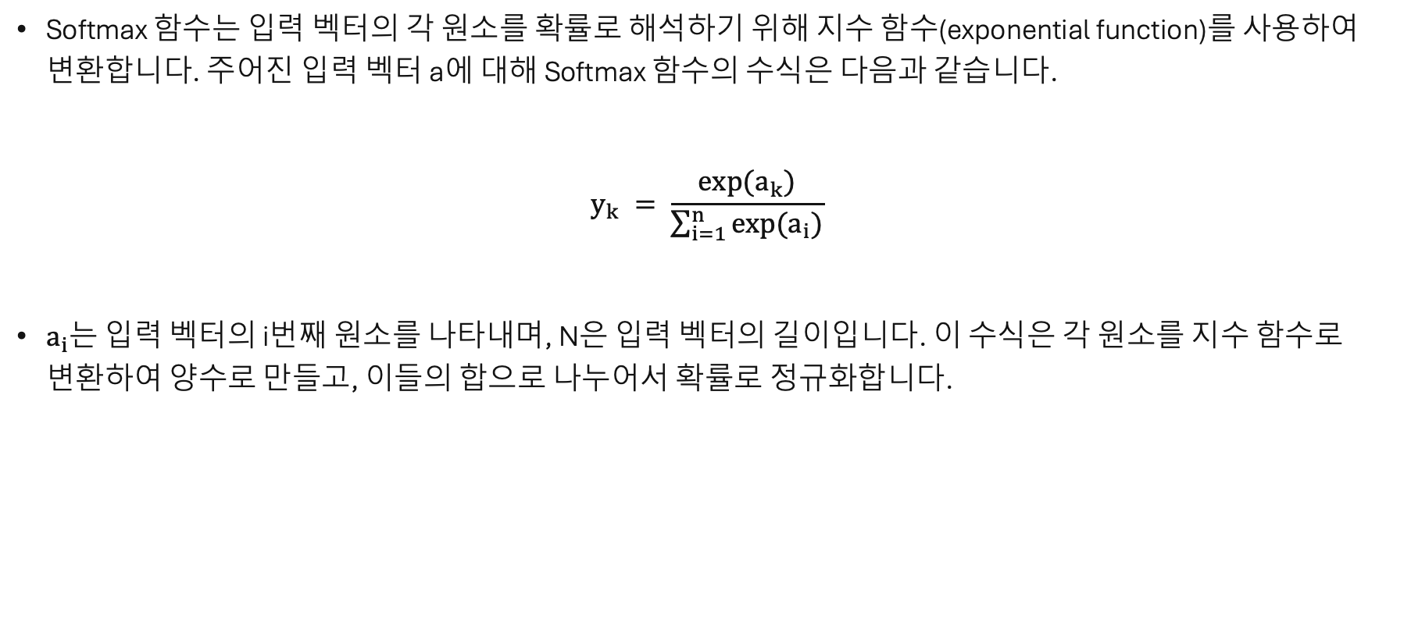
Softmax 함수
Softmax 함수는 입력 벡터의 각 원소를 확률로 해석하기 위해 지수 함수(exponential function)를 사용하여 변환합니다. 주어진 입력 벡터 a에 대해 Softmax 함수의 수식은 다음과 같습니다.
$$y_{k} = \frac{exp(a_{k})}{\sum_{i=1}^{n}{exp(a_{i})}}$$
$a_{i}$는 입력 벡터의 i번째 원소를 나타내며, N은 입력 벡터의 길이입니다. 이 수식은 각 원소를 지수 함수로 변환하여 양수로 만들고, 이들의 합으로 나누어서 확률로 정규화합니다.

Slide 15
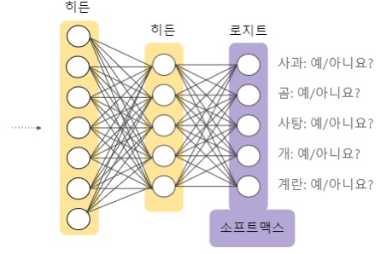
Softmax 특징
로짓(LOGIT)과 Softmax의 관계
로짓이란? [0,1] 사이의 값을 무한의 실수 값으로 변환함.
로짓은 확률 값으로 변환되기 직전의 최종 결과 값이다. 다른 말로 SCORE라고도 하며, 분류(classification) 계열의 신경망 모델의 마지막 layer에서 소프트 맥스 함수가 활용되는데 로짓 함수는 소프트 맥스 함수에 그 값을 전달해주는 역할을 한다.

Slide 16
Softmax 특징
큰 값 입력시, Overflow(너무 큰 값은 컴퓨터에서 계산이 안됨)에 취약
함수 y = exp(x)가 증가 함수이기 때문에, Softmax 함수를 적용해도 각 원소의 대소 관계는 변하지 않음.
입력 벡터 중 큰 값을 가진 원소에 대해서는 Softmax 함수의 출력값이 더 크게 나타나게 된다.

Slide 17
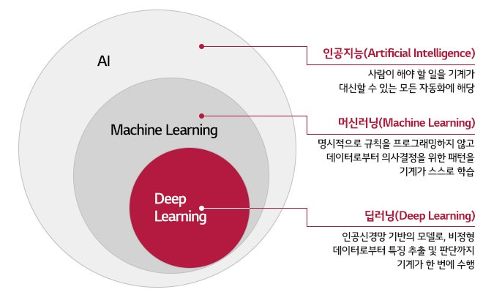
인공지능 vs 머신러닝 vs 딥러닝

Slide 18
Machine Learning
ML: 머신 러닝은 주어진 데이터를 이용하여 컴퓨터 스스로 학습하여 인공지능 성능을 향상시키는 기술
특징:
사전에 학습 데이터 전처리 필요
종류
지도 학습: 정답, 문제를 모두 알려주고 컴퓨터를 학습시키는 방법
비지도 학습: 정답을 가르쳐 주지 않고, 스스로 문제를 풀고 추론할 수 있도록 하는 학습 방법
강화 학습: 행동에 대한 보상을 통해 행위를 강화해 나가는 방법
예시
선형 회귀
SVM
Decision Tree
부스팅 기법 (XGBoost, LightGBM 등)

Slide 19
Deep Learning
DL: 딥러닝은 인공신경망을 머신러닝에 적용한 기술
특징:
인간이 처리해 줘야 하는 작업은 생략되고, 알고리즘이 스스로 분석하고 답을 찾아냄
기본 데이터가 많아야 좋음
연산량이 많음 -> 학습, 튜닝 시간이 길어짐
대표 구조
MLP
CNN
RNN/LSTM/GRU 등

Slide 20
Multi-Layer Perceptron
MLP: Perceptron을 여러 층으로 쌓아 올린 기법
Perceptron: Perceptron은 아주 간단한 인공지능 모델.
입력값이 들어오면, 각 입력에 가중치를 곱해서 더하고, 마지막에 활성 함수를 거쳐 결과를 나타냄
구조
입력층 (Input Layer): 데이터가 들어오는 부분
은닉층 (Hidden Layer): 데이터에서 패턴을 찾는 중간 계산 단계. 여러 층을 거치면서 점점 복잡한 특징을 학습
출력층 (Output Layer): 최종 결과를 출력

Slide 21
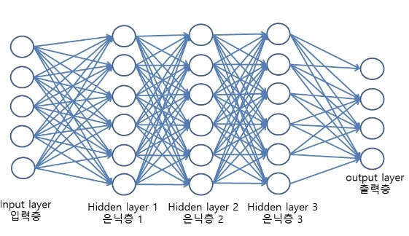
Multi-Layer Perceptron
Layer
Node 또는 Neuron
Neural Network

Slide 22
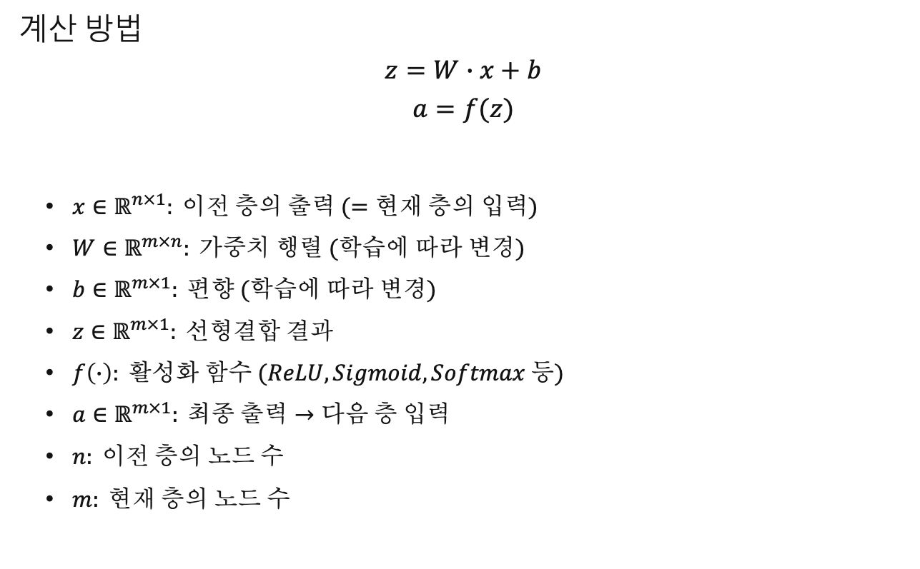
Multi-Layer Perceptron
계산 방법
$$z=W∙x+b$$
$$a=f(z)$$
$x∈ℝ^{n×1}: 이전 층의 출력 (=현재 층의 입력)$
$W∈ℝ^{m×n}: 가중치 행렬 (학습에 따라 변경)$
$b∈ℝ^{m×1}: 편향 (학습에 따라 변경)$
$z∈ℝ^{m×1}: 선형결합 결과$
$f\left(∙\right): 활성화 함수 (ReLU, Sigmoid, Softmax 등)$
$a∈ℝ^{m×1}: 최종 출력→다음 층 입력$
$n: 이전 층의 노드 수$
$m: 현재 층의 노드 수$

Slide 23
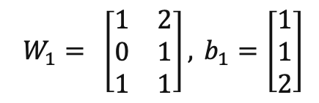

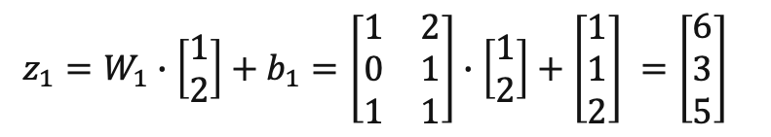
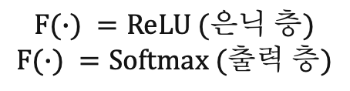
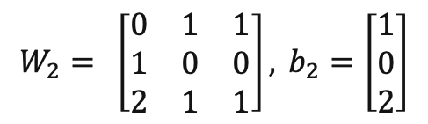
Multi-Layer Perceptron
$z_{1}=W_{1}∙\left[\begin{matrix}1 \\ 2\end{matrix}\right]+b_{1}=\left[\begin{matrix}1 & 2 \\ 0 & 1 \\ 1 & 1\end{matrix}\right]∙\left[\begin{matrix}1 \\ 2\end{matrix}\right]+\left[\begin{matrix}1 \\ 1 \\ 2\end{matrix}\right] =\left[\begin{matrix}6 \\ 3 \\ 5\end{matrix}\right]$
$W_{1}= \left[\begin{matrix}1 & 2 \\ 0 & 1 \\ 1 & 1\end{matrix}\right], b_{1}=\left[\begin{matrix}1 \\ 1 \\ 2\end{matrix}\right]$
6
9
1
0.73
$$W_{2}= \left[\begin{matrix}0 & 1 & 1 \\ 1 & 0 & 0 \\ 2 & 1 & 1\end{matrix}\right], b_{2}=\left[\begin{matrix}1 \\ 0 \\ 2\end{matrix}\right]$$
3
6
$$W_{O}= \left[\begin{matrix}2 & 1 & 2 \\ 1 & 6 & 1\end{matrix}\right], b_{O}=\left[\begin{matrix}0 \\ 0\end{matrix}\right]$$
2
0.27
5
22
$$F(∙) =ReLU (은닉 층)$$
$$F(∙) =Softmax (출력 층)$$
입력 층
(Input Layer)
은닉 층 1
(Hidden Layer 1)
은닉 층 2
(Hidden Layer 2)
출력 층
(Output Layer)

Slide 24
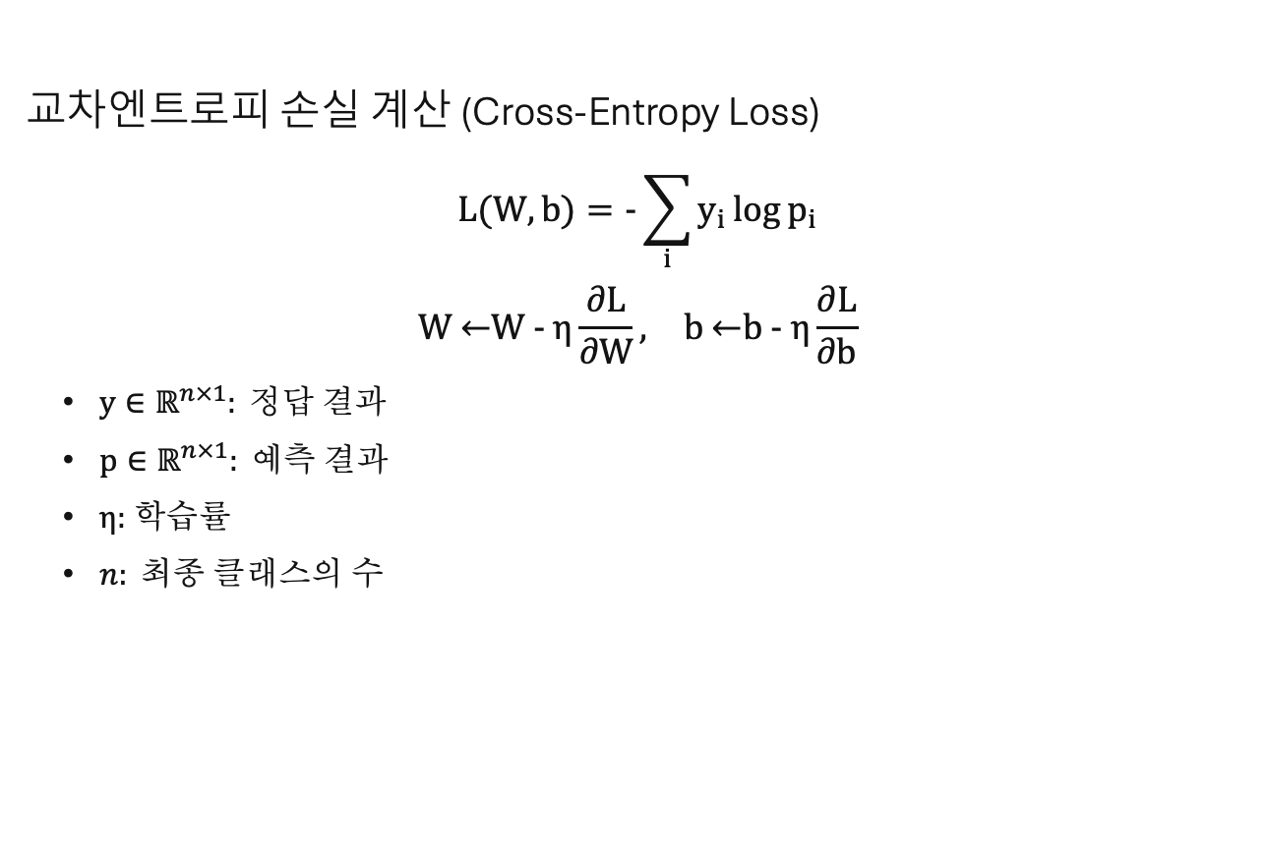
Multi-Layer Perceptron
교차엔트로피 손실 계산 (Cross-Entropy Loss)
$$L(W,b)=−\sum_{i}{y_{i}\log{p_{i}}}$$
$$\text{W}\text{ ←}\text{W}\text{ − }\text{η}\frac{\text{∂}\text{L}}{\text{∂}\text{W}}\text{,} \text{b}\text{ ←}\text{b}\text{ − }\text{η}\frac{\text{∂}\text{L}}{\text{∂}\text{b}}$$
$y∈ℝ^{n×1}: 정답 결과$
$p∈ℝ^{n×1}: 예측 결과$
$\text{η}\text{:} 학습률$
$n: 최종 클래스의 수$

